Slide 1
Conferencia Internacional sobre revistas científicas
CRECS 2019
Análisis temático y conceptual de revistas científicas mediante SciMAT: el caso de El Profesional de la Información (EPI), 2014-2018
José-Ricardo López-Robles, Manuel-Jesús Cobo, Javier Guallar, José-Ramón Otegi-Olaso, Nadia-Karina Gamboa-Rosales.
Logroño, 23 y 24 de mayo del 2019

Slide 2
Tabla de contenido
1. Introducción
2. Metodología
3. Preparación de datos
4. Análisis conceptual
5. Conclusiones

Slide 3
Tabla de contenido
1. Introducción
2. Metodología
3. Preparación de datos
4. Análisis conceptual
5. Conclusiones

Slide 4
1. INTRODUCcióN
OBJETIVO
Analizar la estructura conceptual de la revista El Profesional de la Información (EPI) en el último lustro (2014-2018), a través de la evaluación de las publicaciones utilizando SciMAT.
EPI es una revista sobre comunicación, información, indicadores, bibliotecas y tecnologías de la información.
Q2 en InCites Journal Citation Reports (Web of Science)
Q1 en Scimago Journal & Country Rank (Scopus)
De 2014 y 2018 concentra 476 documentos (h-index=13), 1.105 citas y 2.435 palabras clave.
Total de veces citado (sin citas propias): 1.105 (882)
Artículos en que se cita (sin citas propias): 844 (677)
Del total de artículos, 342 son de libre acceso.

Slide 5
1. INTRODUCcióN
HERRAMIENTA
SciMAT es un software de código abierto (GPL v3) desarrollado para realizar un análisis de mapeo científico bajo un marco longitudinal.
Los mapas científicos muestran una representación visual de información científica y son útiles para el estudio de la evolución de un área científica determinada; p.e., a través de mapas científicos se pueden analizar las temáticas tratadas en un campo científico concreto y su evolución en el tiempo.
Diversas herramientas: Vosviewer, BibExcel, InSpire, Scimat…

Slide 6
TABLA DE CONTENIDO
1. Introducción
2. Metodología
3. Preparación de datos
4. Análisis conceptual
5. Conclusiones

Slide 7
2. METODOLOGÍA
METODOLOGÍA
Identificar los temas de investigación. Se analizan las palabras clave mediante análisis de co-palabras (co-word analysis), seguido de una agrupación de palabras clave por temas. Se basa en
a) considerar que cada documento puede caracterizarse por un conjunto de palabras clave: a más palabras clave y más similitudes entre dos documentos, más serán de la misma “especie”.
b) considerar que las relaciones entre palabras clave permiten describir el contenido de un conjunto de documentos al mostrar las asociaciones entre términos.

Slide 8
2. METODOLOGÍA
METODOLOGÍA
2. Visualización de los temas de investigación y sus redes temáticas.
Con la lista de palabras clave se construye un grafo o red, en el que:
Los nodos = palabras clave
Los enlaces entre ellos = sus relaciones
Dos nodos (dos palabras clave) estarán conectados si aparecen en los mismos documentos
Como resultado, para cada período de tiempo estudiado, se obtiene un conjunto de temas. La visualización puede ser de formas diferentes. La nuestra:
-Diagramas estratégicos para visualizar los temas detectados,
-Redes temáticas, para mostrar las palabras clave de cada tema y sus relaciones.

Slide 9
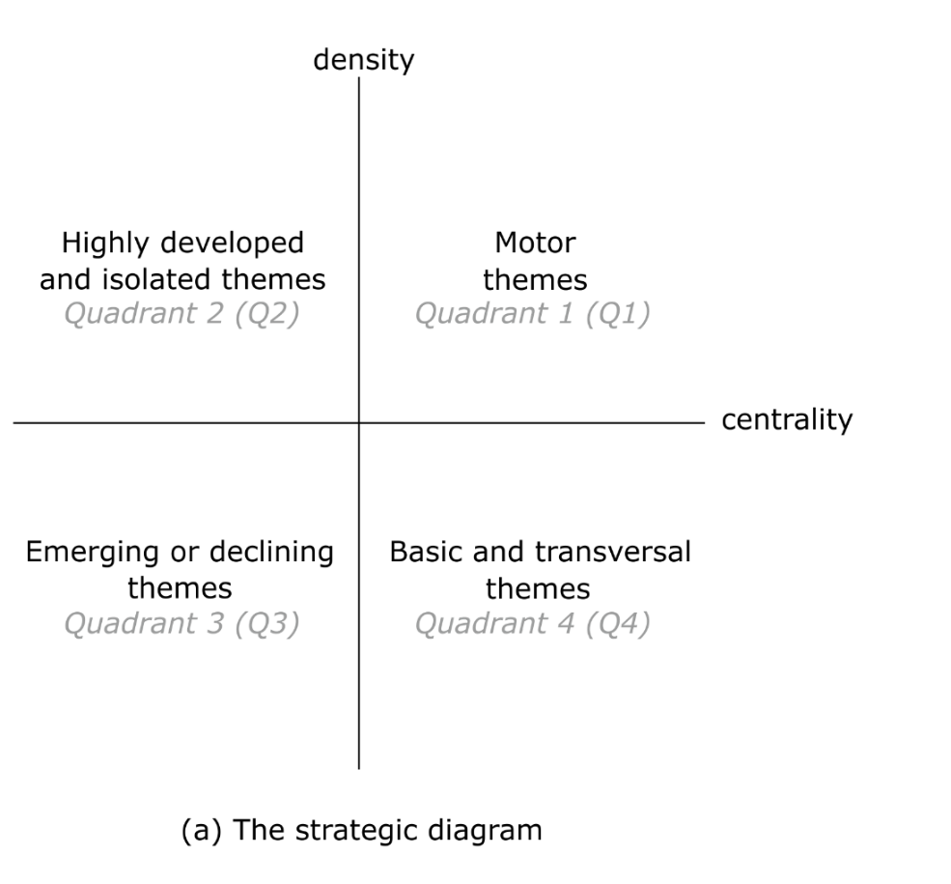
2. METODOLOGÍA
Diagrama estratégico
densidad
Temas periféricos
Cuadrante 2 (C2)
Temas Motor
Cuadrante 1 (C1)
centralidad
Temas emergentes o en declive
Cuadrante 3 (C3)
Temas básicos y transversales
Cuadrante 4 (C4)

Slide 10
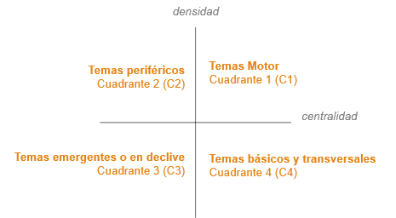
2. METODOLOGÍA
Diagrama estratégico se divide en 4 cuadrantes:
-C1. Temas motor: temas importantes para la construcción de un campo científico
-C2. Temas periféricos: desarrollados internamente pero aislados del resto de temas, y tienen un papel más marginal
-C3. Temas emergentes o en declive: están en evolución y poco desarrollados
-C4. Temas básicos o transversales: importantes para el campo científico pero con poco desarrollados

Slide 11
2. METODOLOGÍA
METODOLOGÍA
3. Análisis de rendimiento.
Se evalúa la contribución relativa de los temas de investigación identificados a todo el campo de investigación utilizando indicadores como: número de documentos publicados, número de citas y diferentes tipos de indicadores bibliométricos (p.e. h-index).

Slide 12
TABLA DE CONTENIDO
1. Introducción
2. Metodología
3. Preparación de datos
4. Análisis conceptual
5. Conclusiones

Slide 13
3. Preparación de datos
CORPUS Y BASE DE DATOS
El Profesional de la Información en WoS Core Collection.
QUERY
IS=(“1386-6710”) AND PY=2014-2018 (ARTICLE OR REVIEW)
DESCRIPCIÓN EL CORPUS
476 documentos (h-index=13), 1.105 citas y 2,435 palabras clave
Las base de datos fue construida el 10 de mayo de 2019
2014: 71 documentos, 274 citas y 685 palabras clave
2015: 88 documentos, 388 citas y 848 palabras clave
2016: 91 documentos, 236 citas y 813 palabras clave
2017: 113 documentos, 178 citas y 1.077 palabras clave
2018: 113 documentos, 29 citas y 1.199 palabras clave

Slide 14
PUBLICACIONES Y CITAS POR AÑO
CITAS
PUBLICACIONES

Slide 15
TABLA DE CONTENIDO
1. Introducción
2. Metodología
3. Preparación de datos
4. Análisis conceptual
5. Conclusiones

Slide 16
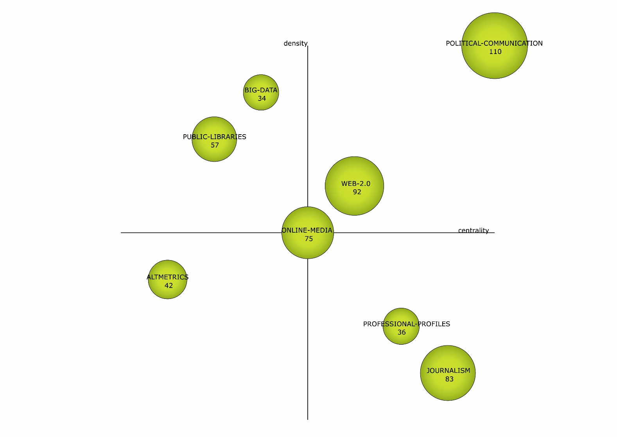
4. ANÁLISIS CONCEPTUAL
Diagrama estratégico de 2014-2018

Slide 17
4. ANÁLISIS CONCEPTUAL
Temas | Cuadrante | Publicaciones | Citas | h-index
POLITICAL-COMMUNICATION | C1 | 110 | 364 | 9
WEB-2.0 | C1 | 92 | 302 | 9
ONLINE-MEDIA | C1 | 75 | 210 | 8
PUBLIC-LIBRARIES | C2 | 57 | 103 | 6
BIG-DATA | C2 | 34 | 120 | 6
ALTMETRICS | C3 | 42 | 245 | 8
JOURNALISM | C4 | 83 | 210 | 7
PROFESSIONAL-PROFILES | C4 | 36 | 91 | 5
Durante el periodo de 2014 a 2018 El Profesional de la Información presenta 8 temas. Los temas según su peso en el desarrollo del estado del arte son: POLITICAL-COMMUNICATION, WEB-2.0, JOURNALISM, ONLINE-MEDIA, PUBLIC-LIBRARIES, ALTMETRICS, PROFESSIONAL-PROFILES y BIG-DATA.

Slide 18
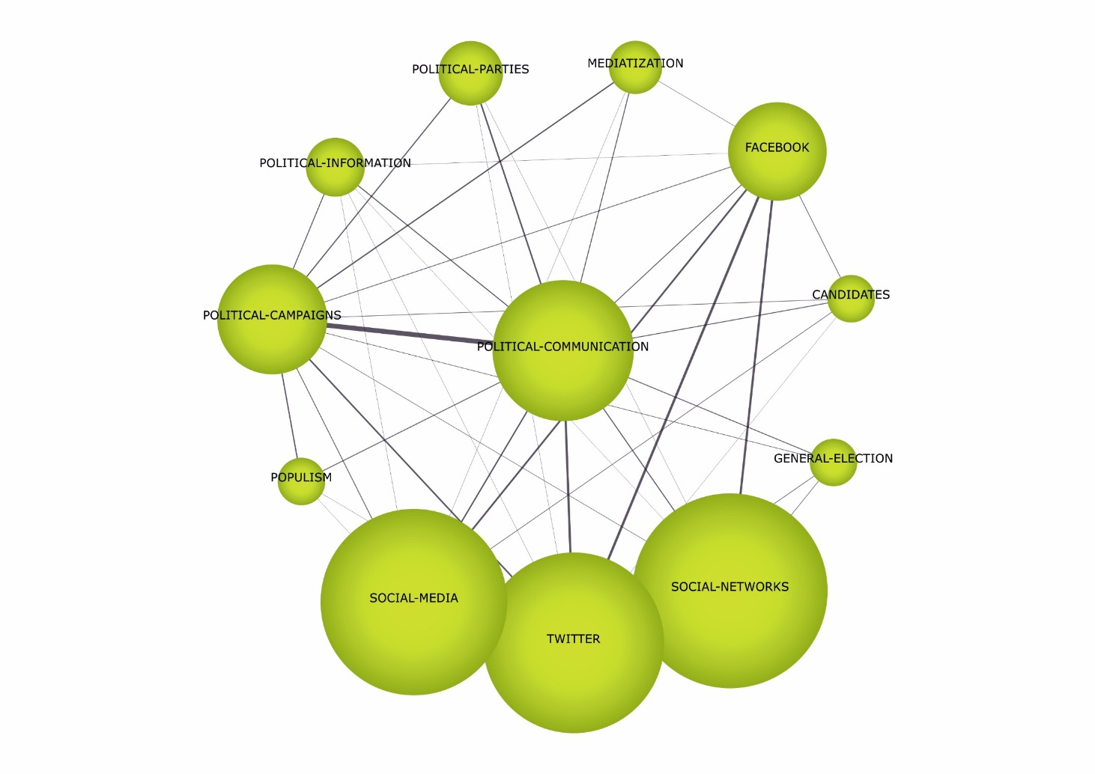
4. ANÁLISIS CONCEPTUAL
POLITICAL-COMMUNICATION

Slide 19
TABLA DE CONTENIDO
1. Introducción
2. Metodología
3. Preparación de datos
4. Análisis conceptual
5. Conclusiones

Slide 20
CONCLUSIONES
El tamaño de la producción de El Profesional de la Información muestra un notable aumento en 2014-2018.
Los principales temas utilizados son: POLITICAL COMMUNICATION, WEB 2.0, ONLINE MEDIA (C1, motores), JOURNALISM, PROFESSIONAL PROFILES (C4, básicos), PUBLIC LIBRARIES, BIG DATA (C2, periféricos), ALTMETRICS (C3, emergentes).
Se ha podido apreciar las palabras clave relacionadas con estos temas y sus relaciones.
FUTURAS INVESTIGACIONES
Evaluar la evolución de los temas de investigación a lo largo de los períodos de tiempo consecutivos.
Aplicar Scimat a otras revistas y a disciplinas.

Slide 21
REFERENCIAS
Batagelj, Vladimir; Cerinšek, Monika (2013). "On bibliographic networks". Scientometrics, v. 96 n. 3, pp. 845-864. https://doi.org/10.1007/s11192-012-0940-1
Callon, Michael; Courtial, Jean Pierre; Laville, Francoise (1991). "Co-word analysis as a tool for describing the network of interactions between basic and technological research: The case of polymer chemsitry". Scientometrics, v. 22, n. 1, pp. 155-205. https://doi.org/10.1007/BF02019280
Cobo, Manuel Jesús; López‐Herrera, Antonio Gabriel; Herrera‐Viedma, Enrique; Herrera, Francisco (2011). "Science mapping software tools: Review, analysis, and cooperative study among tools". Journal of the American Society for Information Science and Technology, v. 62, n. 7, pp. 1382-1402. https://doi.org/10.1002/asi.21525
Cobo, Manuel Jesús; López‐Herrera, Antonio Gabriel; Herrera‐Viedma, Enrique; Herrera, Francisco (2012). "SciMAT: A new science mapping analysis software tool". Journal of the American Society for Information Science and Technology, v. 63, n. 8, pp. 1609-1630. https://doi.org/10.1002/asi.22688
Cobo, Manuel Jesús (2012). "SciMAT: herramienta software para el análisis de la evolución del conocimiento científico. Propuesta de una metodología de evaluación". Granada: Universidad de Granada. http://hdl.handle.net/10481/20201
Fortunato, Santo; Bergstrom, Carl T; Börner, Katy; Evans, James A; Helbing, Dirk; Milojević, Staša; Petersen, Alexander M; Radicchi, Filippo; Sinatra, Roberta; Uzzi, Brian (2018). "Science of science". Science, v. 359 n. 6379. https://doi.org/10.1126/science.aao0185
Guallar, Javier; Ferran Ferrer, Núria; Abadal, Ernest; Server, Adán (2017). "Revistas científicas españolas de información y documentación: análisis temático y metodológico". El Profesional de la Información, v. 26, n. 5, pp. 947-960. https://doi.org/10.3145/epi.2017.sep.16
López-Robles, José Ricardo; Otegi-Olaso, Jose Ramón; Arcos, Rubén; Gamboa-Rosales, Nadia Karina; Gamboa-Rosales, Hamurabi (2018). "Mapping the structure and evolution of JISIB: A bibliometric analysis of articles published in the Journal of Intelligence Studies in Business between 2011 and 2017". Journal of Intelligence Studies in Business, v. 8, n. 3, pp. 9-21 https://ojs.hh.se/index.php/JISIB/article/view/362
López-Robles, José Ricardo; Porto Gómez, Igone; Otegi-Olaso, Jose Ramón; Cobo, Manuel Jesús (2019). "30 years of intelligence models in management and business: A bibliometric review". International Journal of Information Management, v. 48, n., pp. 22-38. https://doi.org/10.1016/j.ijinfomgt.2019.01.013
López-Robles, José Ricardo; Otegi-Olaso, Jose Ramón; Guallar, Javier; Gamboa-Rosales, Nadia-Karina (2019). "El Profesional de la Información (EPI): un análisis retrospectivo y de evolución de 2006 a 2017". El Profesional de la Información (En prensa)

Slide 22
gracias
CRECS 2019
ricardolopezrobles@Outlook.com
José-Ricardo López-Robles, Manuel-Jesús Cobo, Javier Guallar, José-Ramón Otegi-Olaso, Nadia-Karina Gamboa-Rosales.
AGRADECIMIENTOS: Los autores J. R. López-Robles y N. K. Gamboa-Rosales agradecen el apoyo del CONACYT-Consejo Nacional de Ciencia y Tecnología (México) y la DGRI-Dirección General de Relaciones Exteriores (México) para la realización de este estudio.

